Slide 1
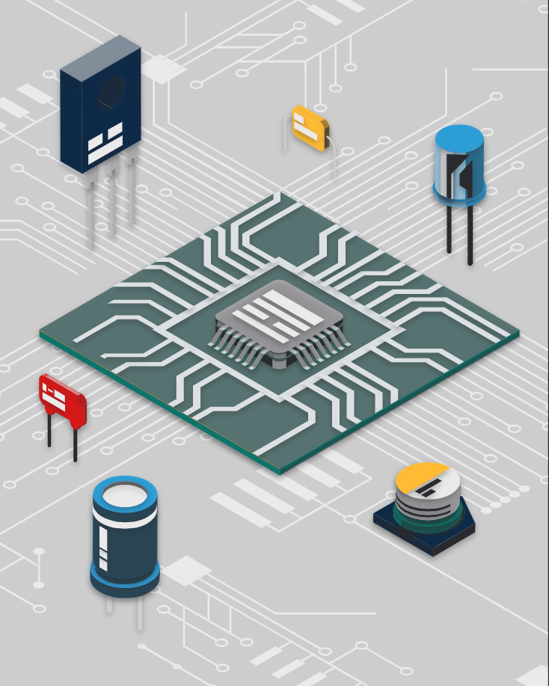
新知所網 NKFW 第三週
基本電路實驗
講師：燒臘

Slide 2
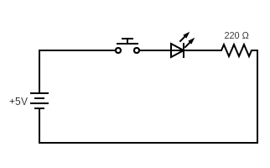
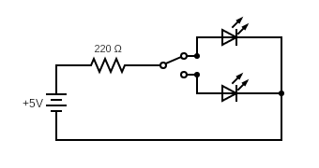
實驗一（開關）
實驗一主要分成兩個電路：
Push Button 電路
Slide Switch 電路

Slide 3
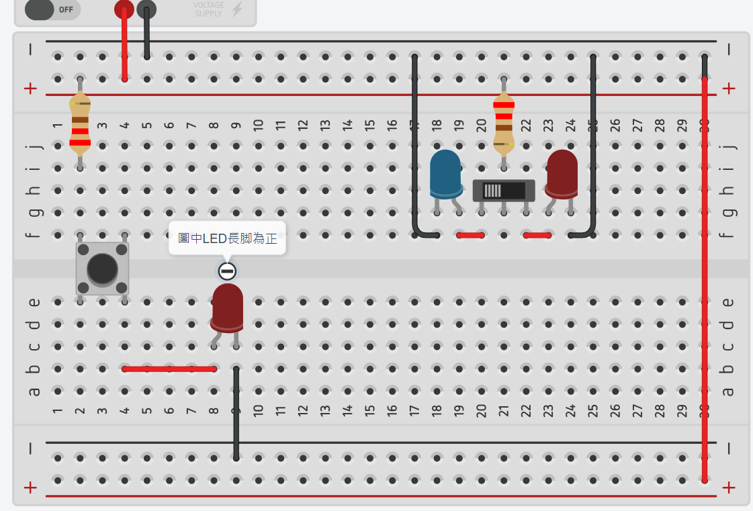
注意事項：
可以參考這兩張圖來接線路
元件放置的位置不需要和圖中一模一樣
注意 LED 的正負極、變壓模塊和麵包板的正負極是否相同。
滑動開關 Slide Switch 需要一些力氣才可以裝上去麵包板
可以參考圖中的導線顔色，黑色為負極，紅色為正極
Push Button
Slide Switch

Slide 4
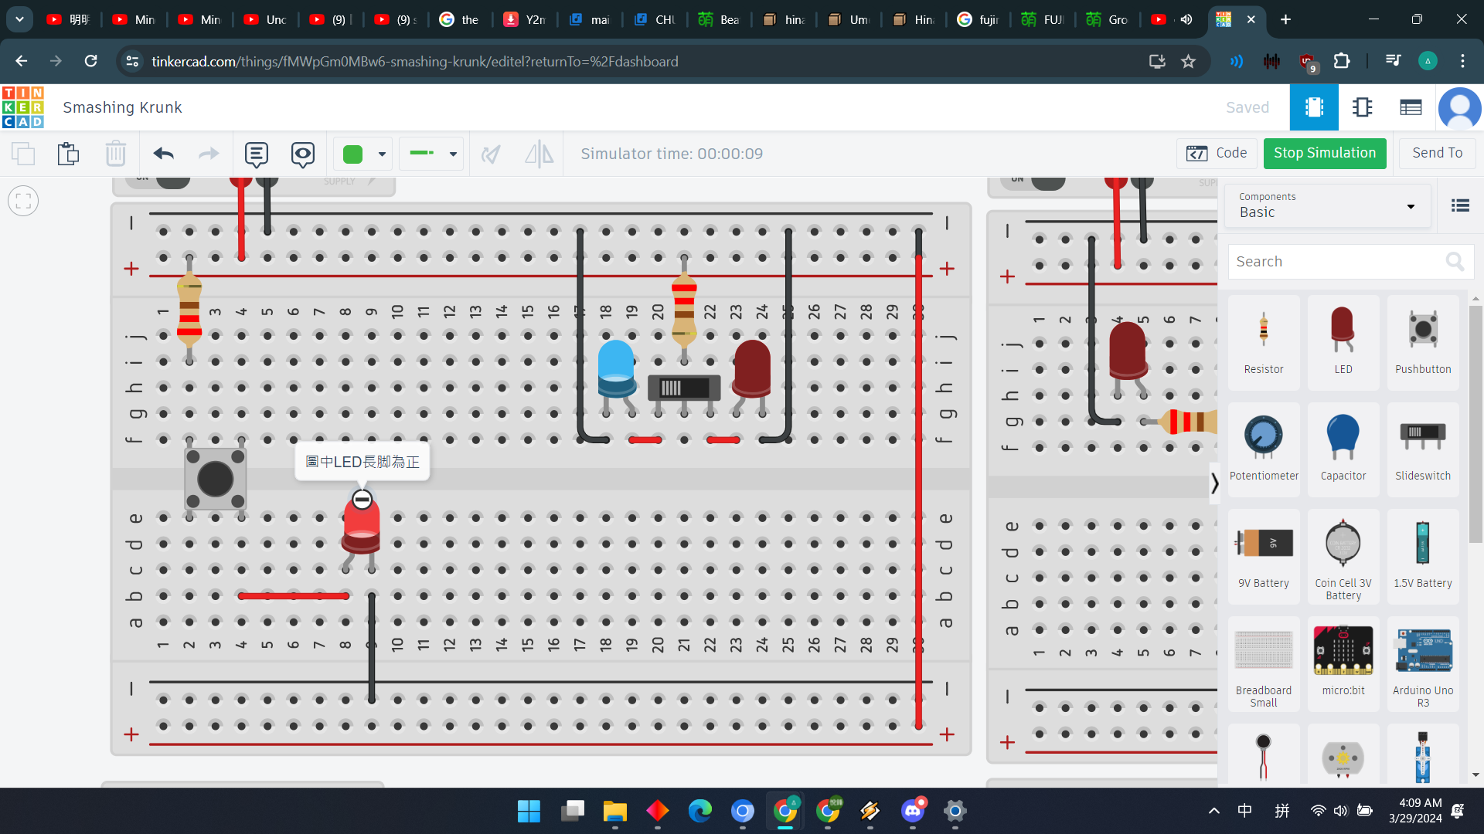
實驗一正確結果
Push Button :
按下 Push Button 後圖中的 LED 應當亮起，放開 Push Button 後，LED 應當熄滅
▲按下
▲放開

Slide 5
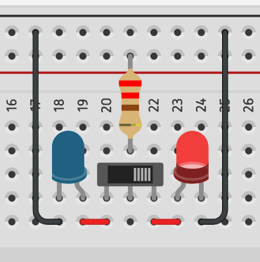
實驗一 正確結果
Slide Switch :
不論何時都一定有一個LED
亮起，另一個熄滅
▲Slide Switch 滑向左邊
▲Slide Switch 滑向右邊

Slide 6
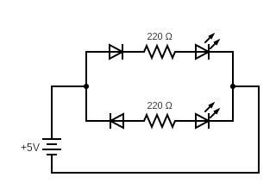
實驗二（二極體）
本實驗主要是爲了實作“半導體”
主要為實驗半導體何種情況下可以導通/不能導通

Slide 7
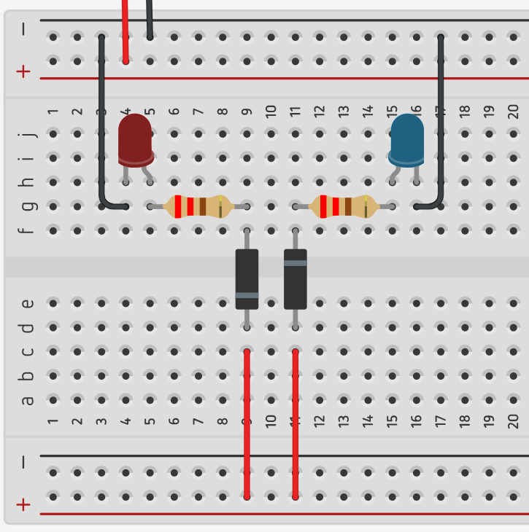
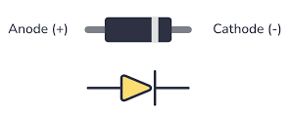
注意事項：
要注意二極體放置的方向
材料不夠用的話可以拆掉實驗一的電路
可以參考圖中的導線顔色，黑色為負極，紅色為正極。
圖中LED長腳為正

Slide 8
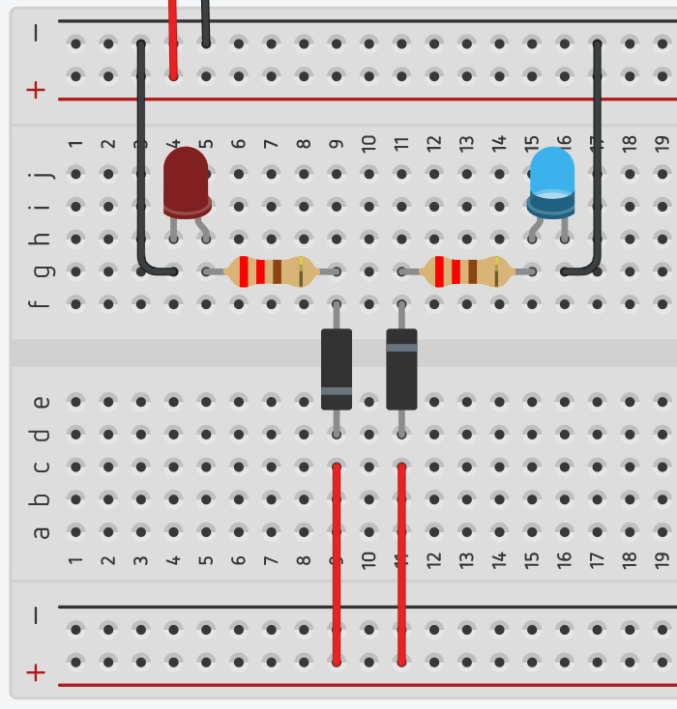
實驗二 正確結果
一個 LED 會亮起
另一個 LED 則不會亮起
原因：
其中一個二極體 P 和 N 面相反，所以不導通，那個線路上的 LED 自然不會亮起。

Slide 9
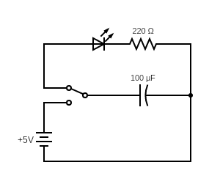
實驗三（電容）
主要的目的是學習電容的使用
透過滑動開關來使電容充放電
電容充電時間和電容值有關
本次使用的電容充電和放電的時間只有短短的幾十毫秒

Slide 10
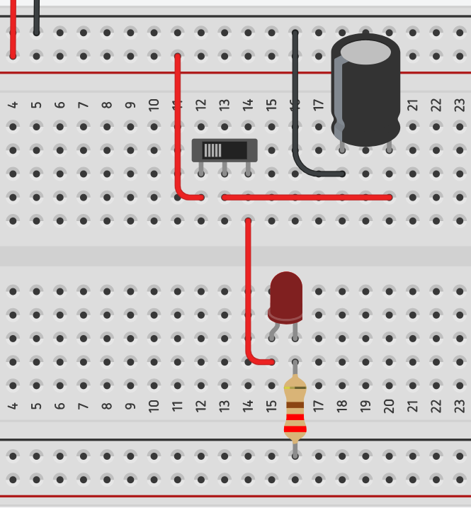
注意事項：
電容上灰色箭頭指向的腳是負極
這個電路比前面的稍微複雜，請注意不要接錯
Slide Switch 會比較難裝
可以參考圖中的導線顔色，黑色為負極，紅色為正極。

Slide 11
實驗三 正確結果
Slide Switch 充電時，LED 不會亮起。
切換為放電電路時，LED 只會亮一瞬間，然後亮度驟減，維持低亮度發光。

Slide 12
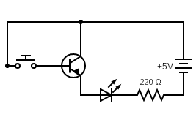
實驗四（電晶體）
電晶體用途非常多
本次實驗要學把 NPN 型的 BJT 當作開關使用

Slide 13
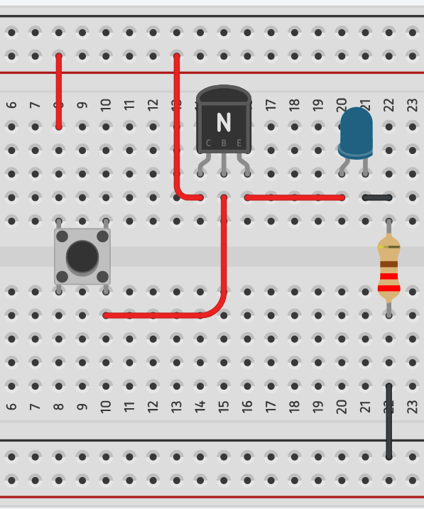
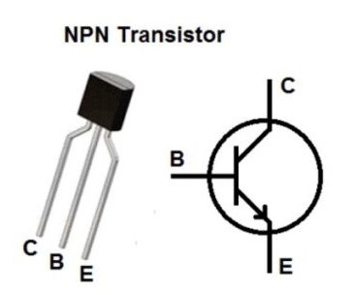
要分清楚電晶體三個腳的方向，
以及要連接到什麽地方。
C 和 E 不能放反
LED 和電阻器必須在 E 腳後

Slide 14
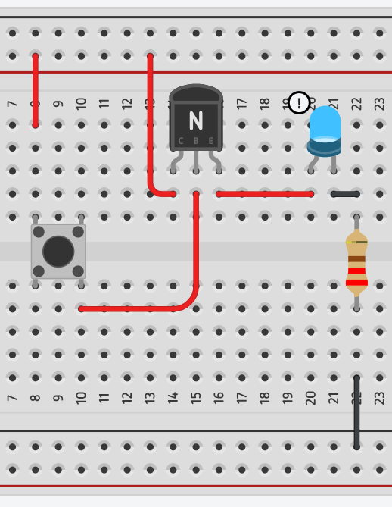
實驗四 正確結果
按下 Push Button 後：
LED 會亮起。
原因：
按下 Push Button 後，會使 B 腳接入電源正極，將 BJT 内的空乏層打破，讓來自 C 腳的電流可以經過 BJT 從 E 腳流出。

